Slide 1
PUPUK ORGANIK PLUS TRICHODERMA DAN CARA PEMBUATANNYA
Dr. Hasriyanty, SP.,M.Si.
Jurusan Hama dan Penyakit Tumbuhan
Fakultas Pertanian Universitas Tadulako
Palu, 2021

Slide 2
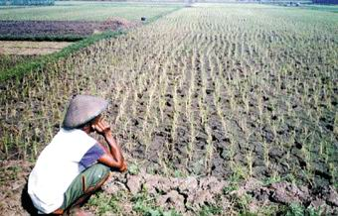
KENAPA HARUS MENGGUNAKAN PUPUK ORGANIK
Dampak penggunaan pupuk kimia secara terus menerus yakni rendahnya kandungan bahan organik (BO) yang ditandai dengan memburuknya sifat fisik, kimia dan biologi tanah

Slide 3
Apa itu pupuk organik dan pupuk Organik Plus
pupuk organik adalah pupuk yang terbuat dari bahan-bahan organik yang dihancurkan dalam proses fermentasi. Sumber bahan baku organik ini dapat diperoleh dari bermacam-macam sumber seperti : kotoran ternak, sampah kota/ pasar, sampah rumah tangga non sintetis dan limbah-limbah pabrik makanan/minuman. Umumnya pupuk yang dibuat dari bahan-bahan ini dikenal dengan nama pupuk kompos.
Pupuk organik plus adalah pupuk oragnik yang dalam pembuatannya ditambahkan agens antagonis misalnya Trichoderma...

Slide 4
Manfaat Pupuk Organik Plus
Mengatasi sifat fisik tanah, misalnya sifat fisik tanah liat yang keras yang tidak memungkinkan terjadinya oertukaran udara dalam tanah
Memberikan tempat bagi mikroorganisme tanah untu kdapat hidup dan berkebang.
Sebagian besar mikroba tanah memiliki peranan yang menguntungkan bagi pertanian, yaitu berperan dalam menghancurkan limbah organik, recycling hara tanaman, fiksasi biologis nitrogen, pelarutan fosfat, merangsang pertumbuhan, biokontrol patogen, dan membantu penyerapan unsur hara. Organisme tanah mengubah bahan tanaman yang sudah mati menjadi nutrisi yang berharga.
Mengatasi penyakit tular tanah yang disebabkan oleh cendawan

Slide 5
Masalah Penggunaan Pupuk Organik
jumlahnya. Akan diperlukan jumlah pupuk kandang yang cukup banyak untuk mendapatkan nilai nutrisi yang mencukupi suatu luasan tertentu lahan pertanian. Sebagai contoh, petani sayur membutuhkan pupuk kandang sejumlah 5 sampai 7 ton per hektarnya untuk satu kali musim tanam (kira-kira 3 bulan). Dan ini akan diperlukan lagi sejumlah volume yang sama atau berkurang sedikit pada musim tanam selanjutnya. Demikian juga untuk lahan sawah dengan sistem ‘SRI’, minimal dibutuhkan 8 ton per hektar untuk satu musim tanam. Suatu volume yang cukup besar.

Slide 6
Manfaat Trichoderma antara lain :
1. Mencegah serangan penyakit tanaman yang ditularkan melalui tanah
Mempercepat proses pelapukan bahan organik seperti jerami, gulma, dll.
Menggemburkan/memperbaiki struktur tanah
Menguraikan hara yang terikat dalam tanah

Slide 7
Manfaat Penggunaan Pupuk Organik Plus Trichoderama
1. Membantu ketersedian hara dalam tanah
2. Meningkatkan kualitas hasil
3. Biaya produksi lebih rendah dibanding
menggunakan pupuk kimia/anorganik
4. Petani bisa menyediakan pupuk sendiri
5. Ramah lingkungan

Slide 8
Bentuk Trichoderma
Trichoderma ada 2 macam, yang berbentuk cairan dapat disimpan dalam botol bekas air mineral/jerigen. Sedangkan bentuk padat dengan media beras yang disimpan dalam kemasan plastik.
Cara pengaplikasian trichoderma dapat disemprotkan langsung ke lahan atau dapat juga ditambahkan pada pembuatan pupuk organik plus.

Slide 9
Pembuatan Pupuk Organik Plus Trichoderma
A. Bahan-bahan :
- Jerami 15 kubik ( 1 Ha jerami )
- Pupuk kandang 15 karung
- Trichoderma padat 4 kg atau trichoderma cair 4 liter
- Air bersih
B. Alat yang diperlukan :
- Terpal, cangkul
- Ember, sprayer dan saringan

Slide 10
Cara pembuatan
- Kumpulkan jerami ditepi lahan atau pematang sawah
- Jerami dibagi / disusun beberapa lapisan (jerami yang dicacah akan lebih cepat jadi)
Taburi pupuk kandang kemudian disemprot / ditaburkan biakan trichoderma lalu diberi air secukupnya agar lembab
Tutup lapisan jerami dengan menggunakan dedaunan selama proses kelembaban selalu dijaga dengan cara diberi air.
Selama 12 hari tumpukan jerami dibalik, ditutup lagi sekitar 20 hari trichokompos/ pupuk organik sudah jadi
Trichokompos yang sudah jadi, siap ditaburkan dilahan sawah sebagai pupuk orga

Slide 11
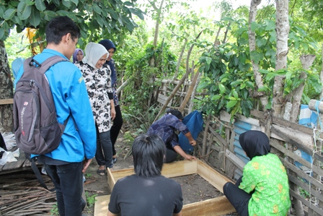
Cara pembuatan secara sederhana

Slide 13
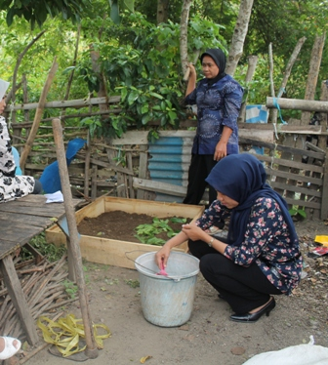

Slide 18
Terima kasih ....................

